Slide 1

Curso Programação Java
Introdução

Slide 2
Agenda
Introdução ao Java
Ambiente de Desenvolvimento
A estrutura dos Arquivos
Compilando e Executando
Instalando o JDK

Slide 3
Java, sua história
1996
1997
1998
2000
2002
2004
2006
2011
2013
1.0 Oak
1.3 Kestrel
RMI,Runtime
1.4 Merlin
Regex
1.5 Tiger
StringBuilder,
Annotations,
Enums,
Generics,
VA-Args,
Static Imports
1.6 Mustang
Jtable sorting,
JDBC 4.0,
Console
1.7 Dolphin
String case,
Binary literal,
Underscores in numeros,
Multi-catch,
try-with-resources
8.0 ?
Closures,
Lambda expressions
1.1 Sparkler
1.2 Playground
Collection,
ArrayList,
BufferedImage

Slide 4
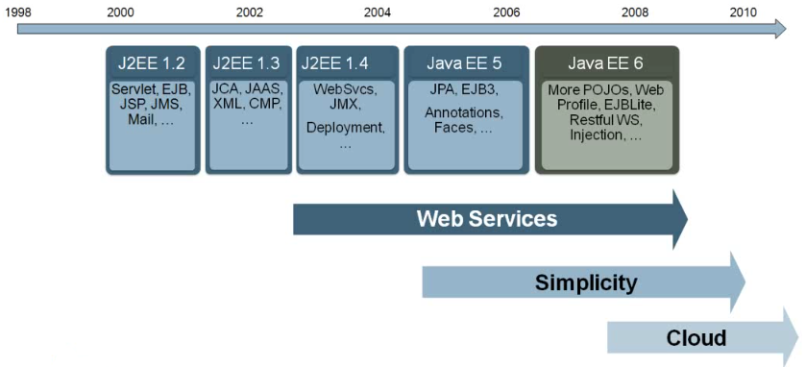
Java EE, sua história

Slide 5
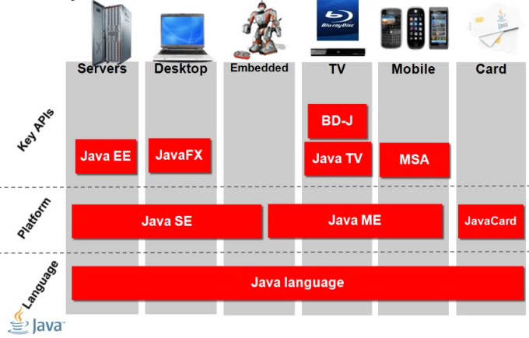
Java como tecnologia

Slide 6
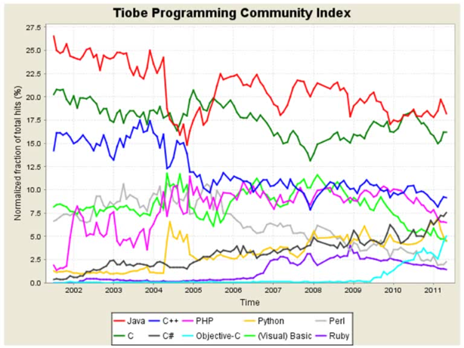
O Java entre as Linguagens

Slide 7
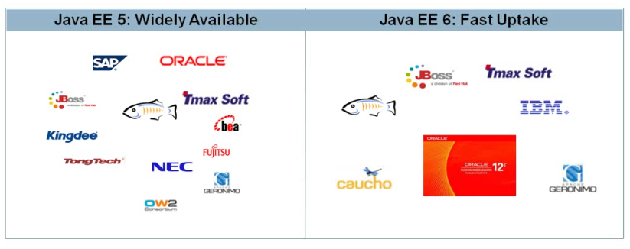
Java EE, Suporte

Slide 8
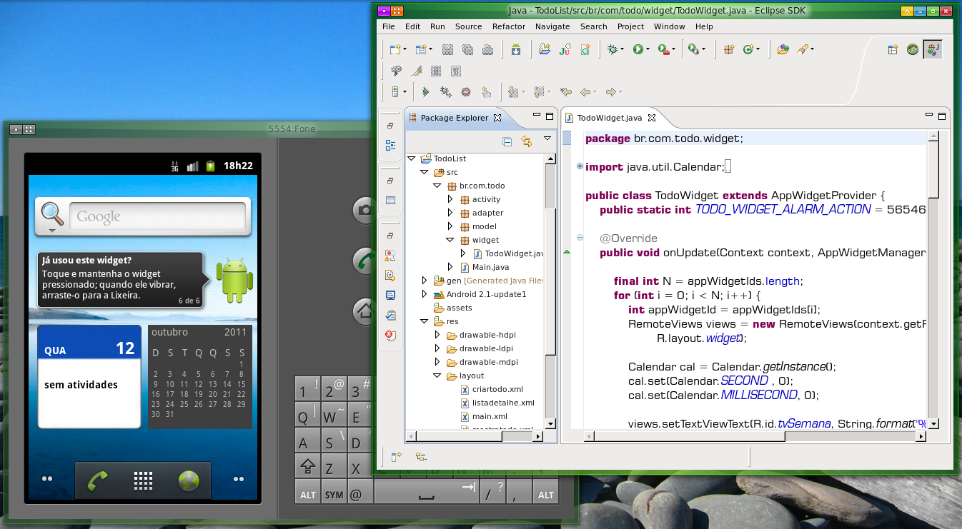
O Sucesso Java com o Android

Slide 9
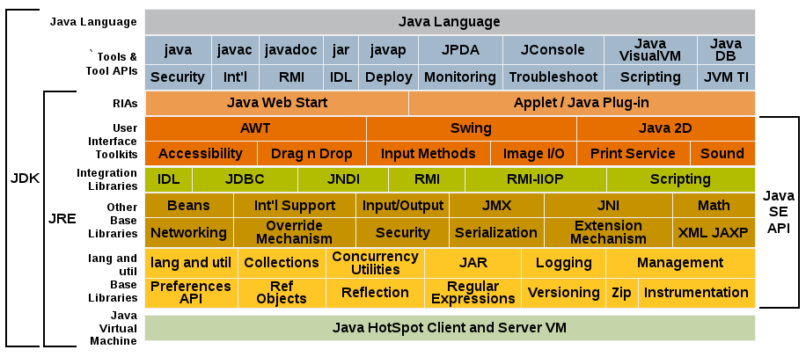
API – Java SE

Slide 10
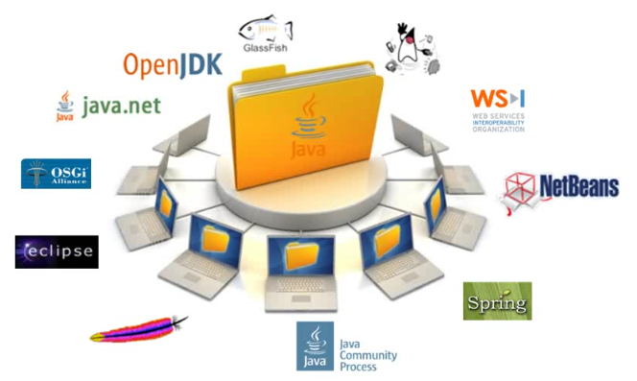
A Comunidade Java

Slide 11
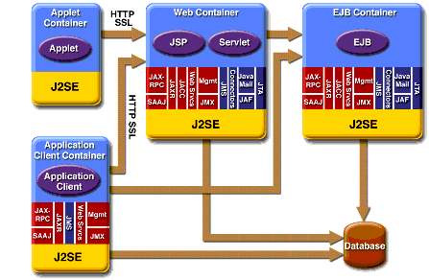
A Máquina Virtual Java

Slide 12
Estrutura de Diretórios
C:\Progra~1\java\jdk1.7.0_03
  bin
  db
  include
  jre
  lib

Slide 13
Variáveis Ambiente
JAVA_HOME
C:\Program Files\Java\jdk1.7.0_03
PATH
%PATH%;%JAVA_HOME%\jre\bin;%JAVA_HOME%\bin
CLASSPATH
%JAVA_HOME%\jre\lib;.

Slide 14
Estrutura de Arquivos .java
Declaração de pacote (opcional)
package <nome do pacote> ;
Declaração de importação (opcional)‏
import <nome completo da classe> ;
Definição de classe pública
public class <nome da classe pública> {
...
}
Definição de classes restritas ao pacote (opcionais)‏
class <nome da classe> {
....
}
...
class <nome da classe> {
...
}

Slide 15
Exemplo
Programa exemplo: Alo.java
public class Alo {
public static void main(String[] args) {
System.out.println(“Alo Mundo Java!”);
}
}

Slide 16
Comentários
A linguagem Java tem três formas de identificar comentários:
// muito facil?
/* Este é um programa exemplo
para executar faça: java exemplo
*/
/**
* Para ser utilizado com javadoc
* @version 1.0.0.11
*/

Slide 17
Comentários - Javadoc
@author: inclui uma nota sobre o autor se a opção -autor for usada para a execução da ferramenta javadoc.
@param: usada para descrever parâmetros de métodos e construtores.
@return: usada para descrever o tipo de retorno de métodos.
@see: adiciona um link para classes e métodos relacionados.
@throws: especifica exceções disparadas por um método.

Slide 18
Comentários - Javadoc
@exception: tem a mesma função que a tag @throws.
@deprecated: indica que determinado elemento da classe não deve mais ser utilizado.
@link: permite incluir, manualmente, um link para um documento HTML.
@since: utilizada para indicar em que versão o recurso foi introduzido.
@version: adiciona uma nota sobre a versão da classe ou método.

Slide 19
Compilando e Executando
Para compilar o programa Alo.java
  javac Alo.java
Para gerar a documentação “javadoc”
  Javadoc Alo.java -d diretório_de_destino
Para executar
  java Alo

Slide 20
Compilando e Executando
Quando compilamos um programa fonte Java temos como resultado o programa compilado, cujo o nome tem a extensão trocada para “.class”:
  Programa fonte Alo.java
  Programa compilado Alo.class

Slide 21
Instalação
Download:
http://www.oracle.com/technetwork/java/javase/downloads/index.html

Slide 22
Referências
Sites:
  http://www.oracle.com/technetwork/java
  http://www.java.net
  http://java2s.com/Code/Java/CatalogJava.htm

